Slide 1
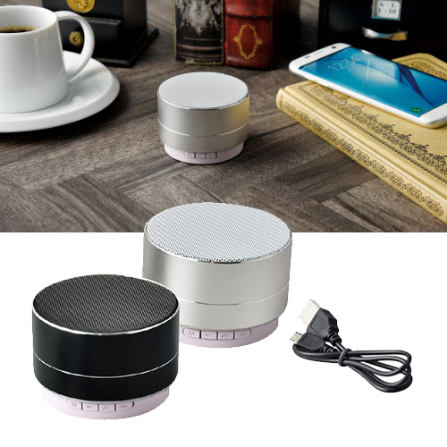
【提案書】
ワイヤレススピーカー
特徴
スマホやタブレットとワイヤレスで繋げられるクールでオシャレなスピーカーです。カラーバリエーションはシルバーとブラックの2色展開。オリジナル名入れも承っております。
納期
納期スペース
仕様
素 材 ： ABS・アルミニウム・鉄
サイズ ： Φ69×47mm
付属品 ： 充電ケーブル付
包 装 ： 箱入 箱サイズ/75×82×80mm
備 考 ： 電源/USB
お見積
お見積りスペース

